Slide 1

第20章 MySQL数据库

Slide 2
概 述
介绍数据库系统与MySQL
登入MySQL数据库系统的过程
介绍“数据库”操作
介绍“表”的操作
MySQL的用户管理
MySQL数据备份

Slide 3
20.1 MySQL概述
MySQL关系数据库管理系统
MySQL是一种开放源码软件
具有快速、可靠和易于使用
结构化查询语言：SQL
Web中小型数据库的首选

Slide 4
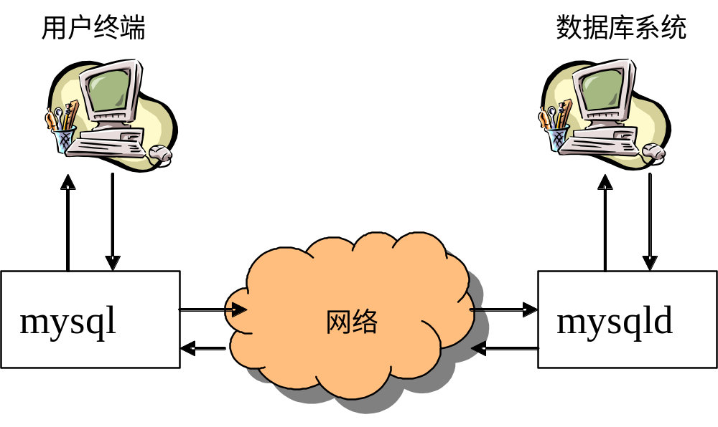
20.2 MySQL的工作原理 C/S结构 ★

Slide 5
20.3 MySQL启动与退出 ★
建立到MySQL服务器的连接
  格式：mysql [-h host_name] [-u user_name]
[-pyour_password]
  -p和your_password中间没有空格

Slide 6
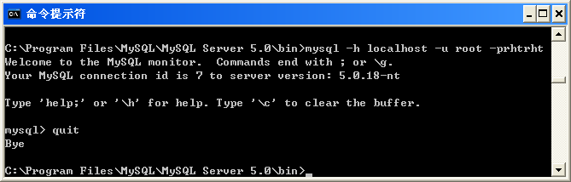

Slide 7
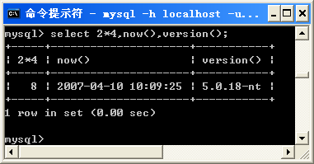

Slide 8
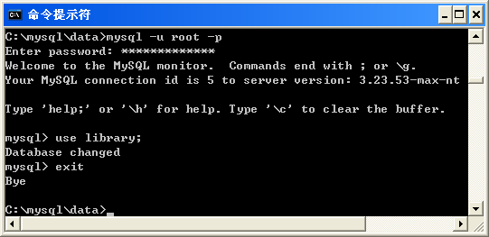
断开到MySQL服务器的连接
  mysql> exit
  mysql> quit

Slide 9
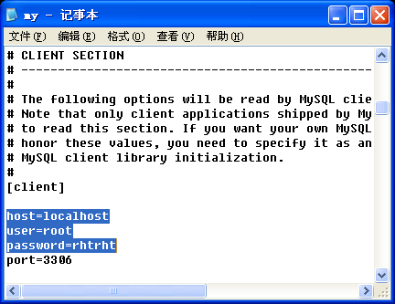
20.4 口令管理
MySQL的用户配置信息：c:\my.cnf

Slide 10
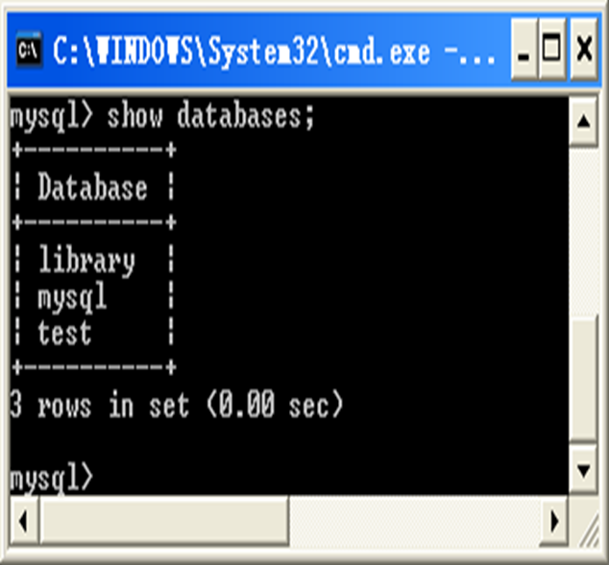
20.5 数据库操作
查看数据库
  SHOW DATABASES;
  SELECT database();
创建数据库
  CREATE DATABASE 数据库名;
删除数据库
  DROP DATABASE [IF EXISTS] 数据库名;
打开数据库
  USE 数据库名;

Slide 11
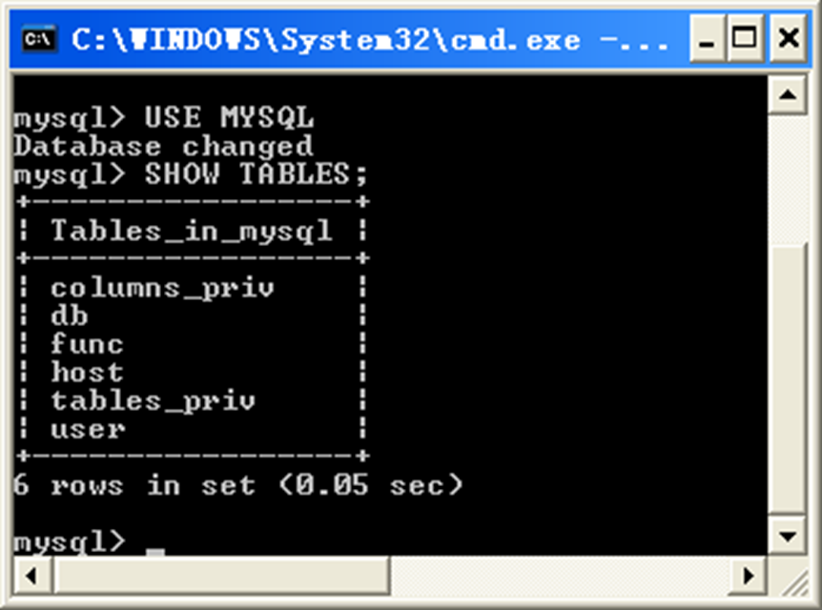
20.7 “表”操作
查看表
  SHOW TABLES;
创建表
显示表的结构
修改表的结构
删除表

Slide 12
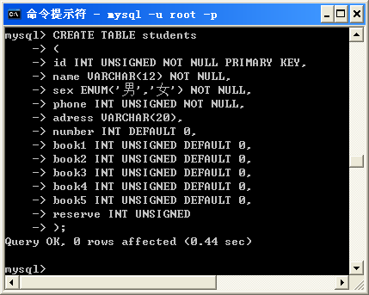
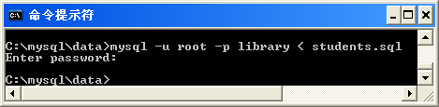
“表”操作—创建表
格式：mysql>CREATE [TEMPORARY] TABLE [IF NOT EXISTS] 表名
[字段定义，…]
[表选项]
[查询语句];
Mysql调用文件*.sql
返回

Slide 13
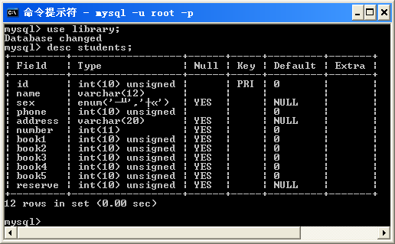
“表”操作—显示表的结构
格式：
  mysql>DESCRIBE 表名;
  mysql>DESC 表名;
  Mysql>SHOW COLUMNS FROM 表名;
返回

Slide 14
“表”操作—修改表的结构
更改表名
更改字段名
更改字段类型
增加一个字段
删除一个字段
转换表的类型
返回

Slide 15
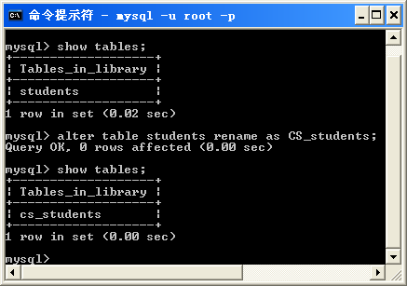
“表”操作—修改表的结构：更改表名
格式：
ALTER TABLE 原表名 RENAME as 新表名;
返回

Slide 16
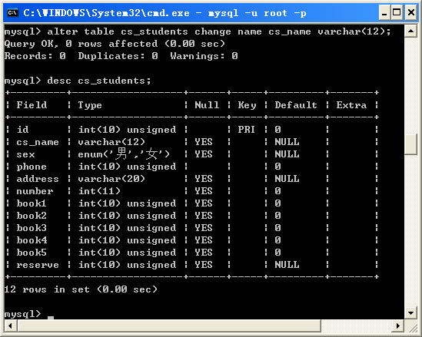
“表”操作—修改表的结构：更改字段名
格式：
ALTER TABLE
表名 CHANGE 原字段名 新字段名 原字段定义;
返回

Slide 17

“表”操作—修改表的结构：更改字段类型
格式：
ALTER TABLE
表名 CHANGE 字段名 字段名 字段新类型;
ALTER TABLE
表名 MODIFY 字段名 字段新类型;
返回

Slide 18
“表”操作—修改表的结构：转换表的类型
ISAM 在MySQL3.23以前版本支持
MYISAM 是MySQL3.23以后版本的默认“表”类型。
HEAP “临时”内存表
格式：sql>ALTER TABLE 表名 TYPE=表新类型;
返回

Slide 19
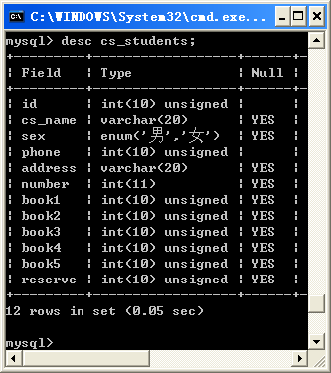
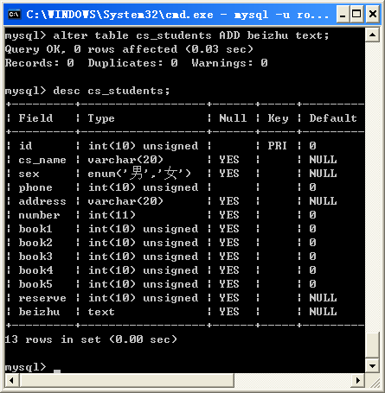
“表”操作—修改表的结构：增加字段
格式：sql>ALTER TABLE 表名 ADD 字段名 类型；
返回

Slide 20
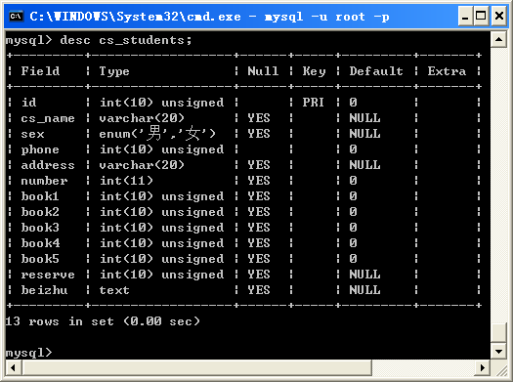
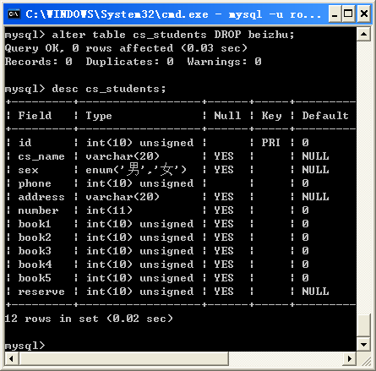
“表”操作—修改表的结构：删除字段
格式：
sql>ALTER TABLE 表名 DROP COLUMN 字段名；
返回

Slide 21
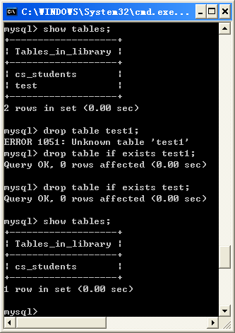
“表”操作—删除“表”
格式：
sql>DROP TABLE
[IF EXISTS]
表名1，
表名2 …
返回

Slide 22
20.8 “记录”操作
增加记录
查询记录
排序记录
修改纪录
删除记录

Slide 23
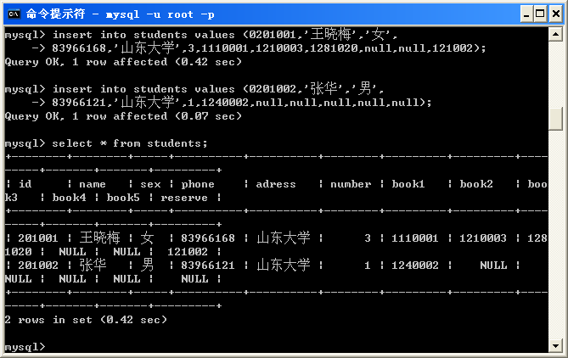
“记录”操作—增加记录
格式1：对所有字段赋值,可插入多条记录
sql>insert into 表名 values (值1，值2，…), (值1，值2，…),…;

Slide 24
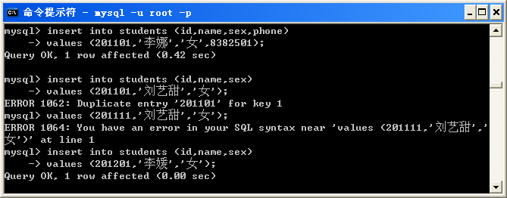
“记录”操作—增加记录（续1）
格式2：仅对某些字段赋值，可插入多条记录
sql>insert into 表名 (字段1,字段2,…) values (值1,值2,…),values (值1,值2,…),…;

Slide 25
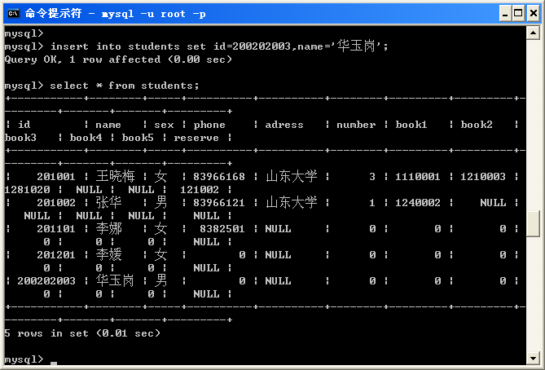
“记录”操作—增加记录（续2）
格式3：仅对某些字段赋值
sql>insert into 表名
set 字段1=值1,set 字段2=值2,…;
返回

Slide 26
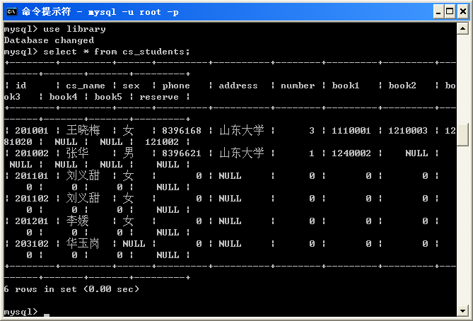
“记录”操作—查询记录
格式：sql>select 字段 from 表1，表2，…
where 条件 order by 排序字段
group by 分组字段
limit 待显示的记录数

Slide 27
“记录”操作—查询记录（续1）
格式：sql>select 字段 from 表1，表2，…
where 条件 order by 排序字段
group by 分组字段
limit 待显示的记录数
例1：sql>select * from cs_students;

Slide 28
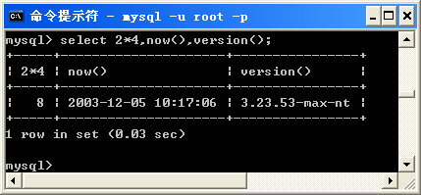
“记录”操作—查询记录（续2）
例2：sql>select 2*4,now(),version();

Slide 29
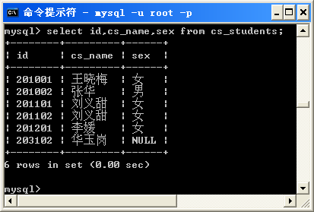
“记录”操作—查询记录（续3）
例3：sql>select id,name,sex from cs_students;

Slide 30
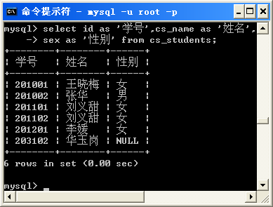
“记录”操作—查询记录（续4）
例4：sql>select id as ‘学号’,name as ‘姓名’, sex as ‘性别’ from cs_students;

Slide 31
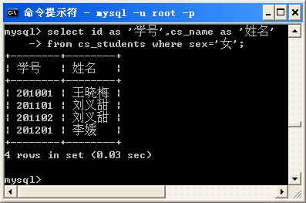
“记录”操作—查询记录（续5）
例5：sql>select id as ‘学号’,name as ‘姓名’, from cs_students where sex=‘女’;

Slide 32
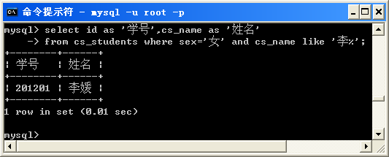
“记录”操作—查询记录（续6）
例6：sql>select id as ‘学号’,name as ‘姓名’, from cs_students where sex=‘女’ and cs_name like ‘李%’;
返回

Slide 33
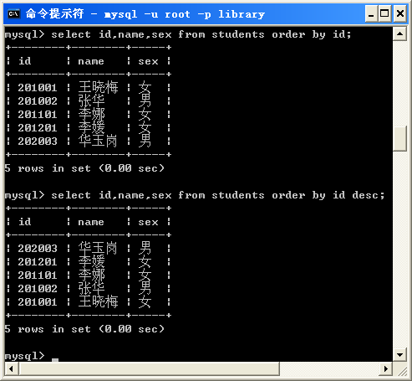
“记录”操作-排序记录
例：
sql>select id,
name, sex
from cs_students
order by id;
sql>select id,
name, sex
from cs_students
order by id desc;
返回

Slide 34
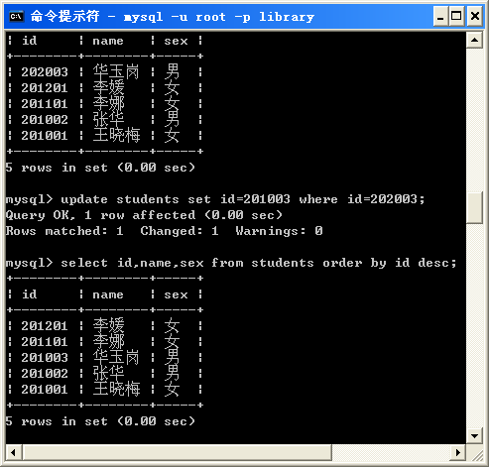
“记录”操作-修改记录
例：
sql>update students
set id=201003
where id=202003;
返回

Slide 35
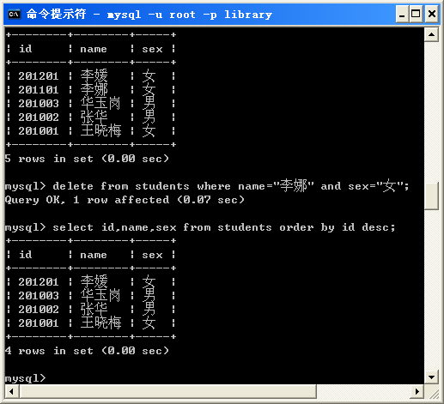
“记录”操作-删除记录
例：
sql>delete from students
where name=“李娜”
and sex=“女”;
返回

Slide 36
20.9 “索引”操作
Primary Key 索引
  一种特殊的唯一索引，不允许有空值。一般是在建表的时候同时创建主键索引
Unique 索引
  索引列的值必须唯一，但允许有空值。
普通索引
  这是最基本的索引，它没有任何限制

Slide 37
“索引记录”-产生索引
格式1：sql>ALTER TABLE 表名
ADD INDEX 索引名称(字段列表)
格式2：sql>ALTER TABLE 表名
ADD UNIQUE 索引名称(字段列表)
格式3：sql>ALTER TABLE 表名
ADD PRIMARY KEY (字段列表)
返回

Slide 38
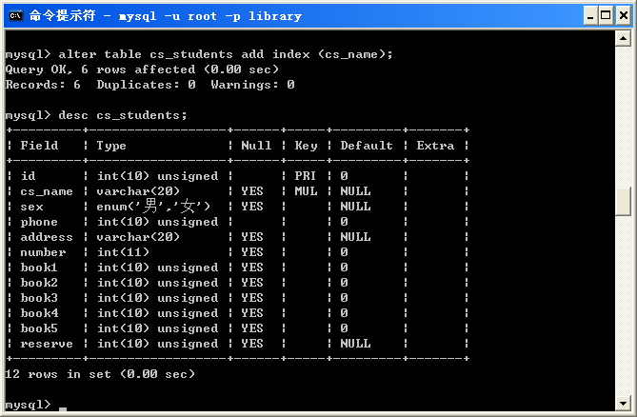
“索引记录”-普通索引实例
返回

Slide 39
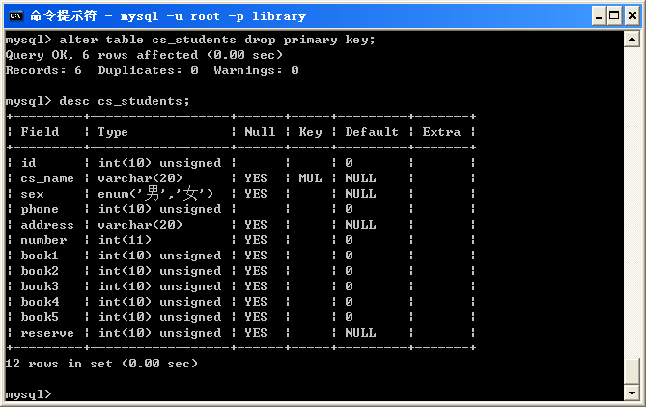
“索引记录”-删除索引
格式：
sql>ALTER TABLE 表名 DROP INDEX 索引名称;
sql>ALTER TABLE 表名 DROP UNIQUE 索引名称;
sql>ALTER TABLE 表名 DROP PRIMARY KEY;
或
sql>DROP INDEX 索引名称 ON 表名;
返回

Slide 40
20．11 用户管理
服务器把权限信息存贮在一个名为MySQL的数据库中，该数据库中有user, db, host，tables_priv, columns_priv, procs_priv和grant表。
增加用户
赋予权限
更改口令
取消权限
删除用户

Slide 41
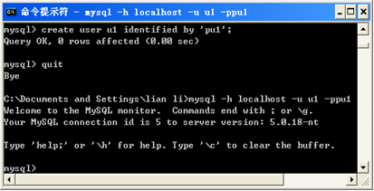
增加用户
CREATE USER 用户名 IDENTIFIED BY [PASSWORD] '口令‘
对于创建的账户，CREATE USER会在没有权限的MySQL.user表中创建一个新记录

Slide 42
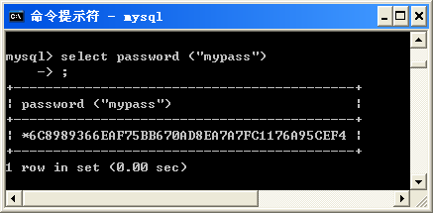
mysql数据库的user表中。
如果使用了PASSWORD关键词，口令必须是经过哈希处理的41位口令。要用纯文本中指定密码，需忽略PASSWORD关键词。

Slide 43
赋予权限
GRANT 权限 ON {表名 | * | *.* | 数据库名.*} TO user@[localhost | "%"] IDENTIFIED BY [PASSWORD] ′password′；
必须在MySQLd正在运行同一台机器上，作为MySQL root用户连接，
并且root用户必须对MySQL数据库有insert权限和reload管理权限。
本地帐号：localhost;远程帐号：%
  注意：必须对user1@localhost和user1@"%"分别发出GRANT语句。
  @localhost创建本地账号，只能在运行MySQL服务器的机器上使用的账号；
  @"%"是创建的远程账号，匹配任何地址，可以在非本地机上使用的账号；
  对于同一个用户名和密码有两种账号，即本地账号和远程账号，这两种账号需要分别创建。

Slide 44
mysql>GRANT ALL PRIVILEGES ON *.*
TO user1@localhost
IDENTIFIED BY ‘pass1’
WITH GRANT OPTION;
mysql>GRANT ALL PRIVILEGES ON *.*
TO user1@”%”
IDENTIFIED BY ‘pass1’
WITH GRANT OPTION;
mysql>GRANT RELOAD, PROCESS ON *.*
TO admin@localhost;
返回

Slide 45
权限机制
服务器把权限信息存贮在一个名为MySQL的数据库中，该数据库中有user, db, host，tables_priv, columns_priv, procs_priv和grant表。
MySQL服务器启动时，把这些表的内容读入内存中。
当执行FLUSH PRIVILEGES语句或者执行一个MySQLadmin 的 flush-privileges命令 或 MySQLadmin 的 reload 命令，服务器重新把这些表的内容读入内存，使设置的用户权限立即生效
权限系统根据内存中的grant表进行存取控制。
直接操作：
INSERT INTO user VALUES(‘localhost’,’user1’,PASSWORD(‘pass1’));
权限有：select,create,insert,update,delete …

Slide 46
删除用户
mysql>DELETE FROM user WHERE user=“用户名” and host=“主机名”;
mysql>FLUSH PRIVILEGES;
返回

Slide 47
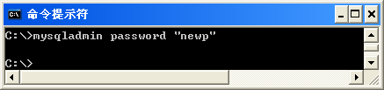
更改口令
  mysqladmin管理程序 password命令
    C：> mysqladmin [-u user_name] password new_password

Slide 48
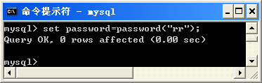
在mysql客户监视状态下 SET PASSWORD 命令实现
    SET PASSWORD =PASSWORD(“some_password”)
      对当前用户进行的。
      任意一个连接到服务器上的非匿名用户帐号

Slide 49
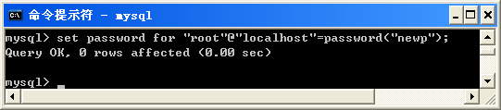
    SET PASSWORD FOR user =PASSWORD(“some_password”)
      对特定用户进行的。
      具有UPDATE权限的用户
      本地帐号：localhost;远程帐号：%

Slide 50
这个命令实际上等价于下面命令：
mysql> UPDATE mysql.user SET
Password=PASSWORD(“newp”)
WHERE User=“root” AND
Host=“localhost”;
mysql> FLUSH PRIVILEGES;

Slide 51
取消权限
mysql>REVOKE 权限 ON 表名或数据库名或*.* FROM 用户名”;
mysql>FLUSH PRIVILEGES;
返回

Slide 52

20．12 数据备份与恢复
进行SQL级别的表备份，可以使用SELECT INTO ...OUTFILE或BACKUP TABLE
使用MySQLdump程序
  C:>mysqldump –u root –p library > c:\library20031212.sql
  数据复原：MySQL －u －p 数据库名 < 文件名.sql

Slide 53
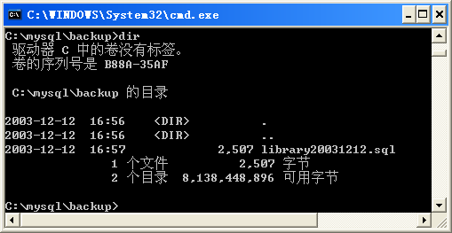
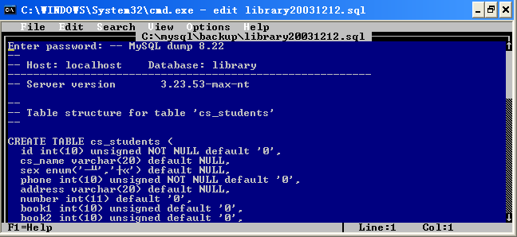

Slide 54
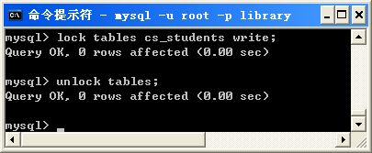
“锁”操作
加锁: 加锁时，释放以前的锁定
  LOCK TABLES 表名 {READ|WRITE|LOW_PRIORITY}；
解锁：UNLOCK TABLES ；

Slide 55
“锁”操作
加锁: 加锁时，释放以前的锁定
  LOCK TABLES 表名 {READ|WRITE|LOW_PRIORITY}；
解锁：UNLOCK TABLES ；

Slide 56
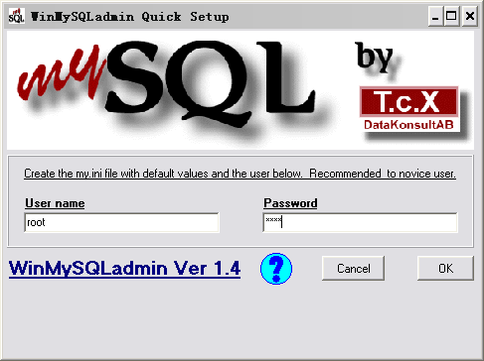
WinMySQLAdmin图形管理工具

Slide 57
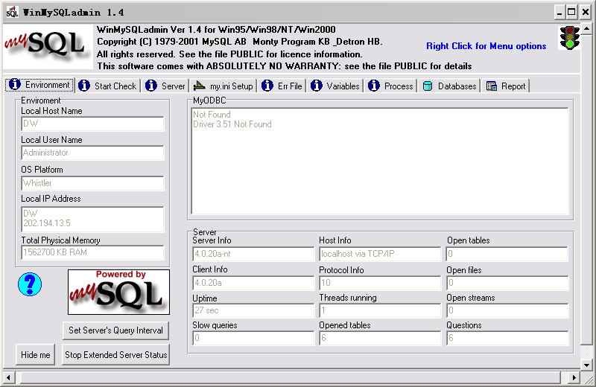
14.WinMySQLAdmin图形管理工具(续1)

Slide 58
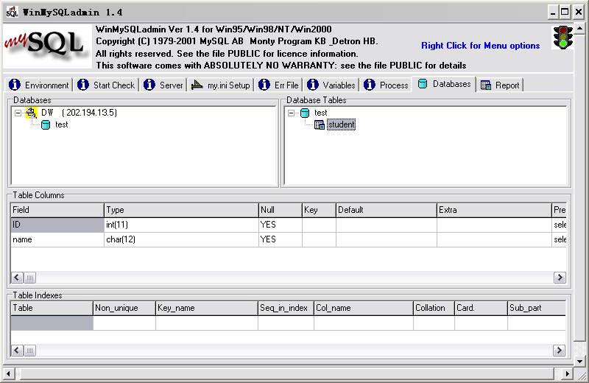
14.WinMySQLAdmin图形管理工具(续2)

Slide 59
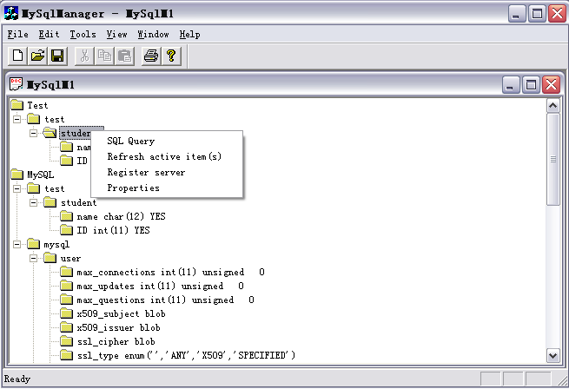
15.MySqlManager图形管理工具
c:\mysql\bin\MySqlManager.exe

Slide 60
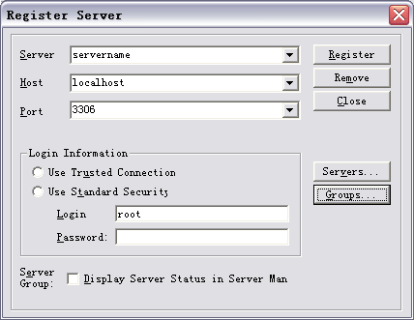
15.MySqlManager图形管理工具(续1)

Slide 61
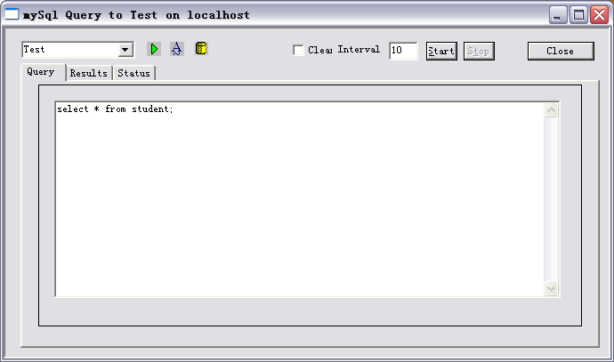
15.MySqlManager图形管理工具(续2)
注：须要在数据库图标上按右键选择“Query”

Slide 62
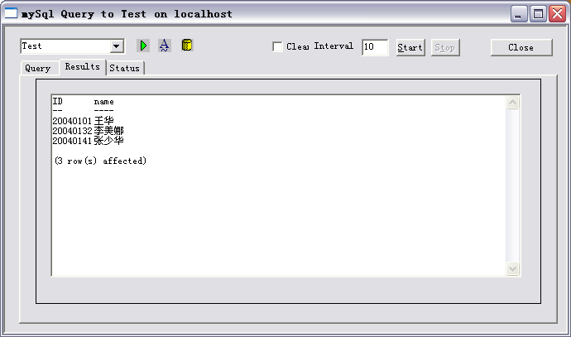
15.MySqlManager图形管理工具(续3)

Slide 63
第22章 小结
介绍数据库系统与MySQL
登入MySQL数据库系统的过程
介绍“数据库”操作
介绍“表”的操作
MySQL的用户管理
MySQL数据备份

Slide 64
第22章 思考问题
22.4 MySQL的配置文件是什么？在什么位置？
22.8 用户有几种方法修改口令？写出其命令格式？
22.10 在创建或删除数据库时，IF EXISTS作用是什么？
22.11 MySQL数据库的NULL字段类型含义是什么？
MySQL账户管理中的“%”有什么含义？
MySQL怎样备份数据？
end

